Slide 1
Презентация конспекта урока по формированию лексических навыков по теме “Sport in our life”.
(выполнен на материале УМК по английскому языку Биболетовой М.З.“ Enjoy English-10”)

Slide 2
Цель: формирование лексических
навыков.
Тип урока: урок по формированию
лексических навыков.
Тема: Sport in our life.
Задачи:
-практические: ознакомление
учащихся с новыми лексическими единицами, тренировка в употреблении ранее введённых ЛЕ, развитие умений монологической и диалогической речи, развитие навыков аудирования.
-общеобразовательные: развитие общего и филологического кругозора.
-воспитательные: воспитание любви к спорту и здоровому образу жизни, воспитание внимания и умения слушать друг друга.
-развивающие: развитие языковой догадки, развитие памяти, мышления, воображения.

Slide 3
Языковой материал:
-новый: НЛЕ – karate, judo, a long jump, mountain biking, to get you through the week, to look forward to + noun/Ving, to have a say, to give a real thrill, to develop someone’s balance and coordination.
-для повторения: football, dance,
ice-skating, to fight, to dive,
to play in a team, to throw,
to run, to ride.
Оснащение урока: аудиозаписи,
фотографии видов спорта, рабочая тетр
тетрадь

Slide 4
Ход урока
Этап урока | Деятельность учителя | Деятельность учащихся
1 этап | Подготовка учащихся к речевой деятельности на английском языке. Приветствие. Речевая подготовка. -It’s April, and it’s so nice to spend PE lessons in the open air, isn’t it? -Do you like PE lessons? -What activities do you like more at the PE lessons? -What kinds of sport are the most popular in your school? -Do you prefer team sport or individual? -What does sport give you? -What other kinds of sport do you want to go in for at the lessons of PE? | Yes, it is.
2 этап | Введение нового лексического материала. 1.ОЗУ. Boys and girls, you know that sport is very important part in our life. It helps us to be fit and healthy. Listen to me very attentively and try to understand the meaning of new words and word combinations. 2.Раскрытие значений НЛЕ и их фонетическая отработка. (НЛЕ на доске)

Slide 5
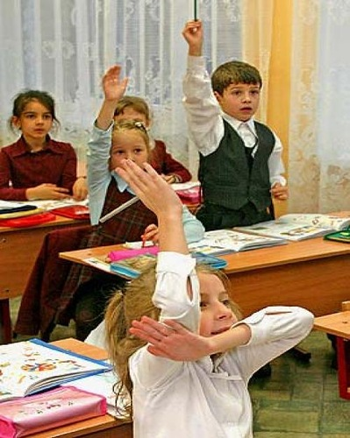
 | -a Japanese fighting sport, in which you use your feet and hands to hit and kick (karate) (беспереводной способ, контекст, опора на родной язык) -a Japanese sport or method of defence in which you try to throw your opponent onto the ground (judo) (беспереводной, контекст, опора на родной язык) -a sport in which each competitor tries to jump further than anyone else (the long jump) (беспереводной, опора на ранее изученные слова) -a sport of riding bicycles off-road, often over rough land, using specially designed mountain bikes (mountain biking) (беспереводной, опора на ранее изученные слова) -to get you through the week - to give the feeling that your week has been shorter than usual as you have been involved in some exciting or relaxing activities (беспереводной, контекст) -it would be like heaven - it would be a great experience (беспереводной, контекст)

Slide 6
-to look forward to + noun/V ing - to be excited and pleased about something that is going to happen
(беспереводной, контекст)
-To have a say - to have the opportunity to give your opinion about something
(беспереводной, контекст)
3.Фонетическая отработка НЛЕ
4.Контроль понимания (уточнение)
5.Первичная автоматизация в вопросно-ответных упражнениях.

Slide 7
 | Вопросно-ответные упражнения. ОЗУ. Now that you know the new words and phrases, please answer my questions. 1.Have you ever tried the mountain biking? 2.What famous person has the brown belt in karate? 3.Is Judo an Olympic game? 4.How far can you jump? 5.What new do you want to have at the PE lessons?
3 этап | Отработка ранее введённого языкового материала и овладение видами речевой деятельности. 3А. Развитие навыков аудирования. ОЗУ. Now you will hear the foreign students’ attitude to the problem of PE lessons. They will tell you about their wishes and preferences. 1.Снятие трудностей. Вefore listening, pay your attention to some words you will hear: Track and field- лёгкая атлетика Tournament-турнир To set records-установить рекорды To draw a game-свести игру вничью

Slide 8
 | 2.Первичное прослушивание с заданием. ОЗУ. Listen to the English students and be ready to answer the question: What new do they want to see at the PE lessons? 3. Контроль понимания. Please, answer the question. 4.Вторичное прослушивание с детальными вопросами. Listen once more and be ready to answer the following questions: -What sport does Jane prefer to have at the lessons of PE? -Who wants snowboarding? -Who thinks that there should be more lessons of PE in a week? -What makes PE interesting and exciting? -If Tim were a teacher of PE, what would he do? 5.Контроль понимания. ОЗУ.Answer the questions, please.

Slide 9
 | 3Б.Развитие навыков монологической речи на основе прослушанного текста. Now you have listened to the foreign students’ opinions. Tell us please your point of view to this problem and explain it to the class. You have 3 minutes. 1.Выполнение. 2.Проверка. 3.Итог.
4 этап | Заключительный этап урока. 1.Сообщение и объяснение домашнего задания. Ex.7, p.87-you should make a list of ideas which express your attitude to PE lessons. Write down pluses and minuses of PE lessons, how to avoid the missing of them, etc. 2.Подведение итогов работы на уроке и сообщение отметок. Teacher: That brings us to the end. Thank you very much for the lesson. How did you like this lesson? What new have you known? What else would you like to know? 3.Организованный конец урока.

